Slide 1



Slide 2
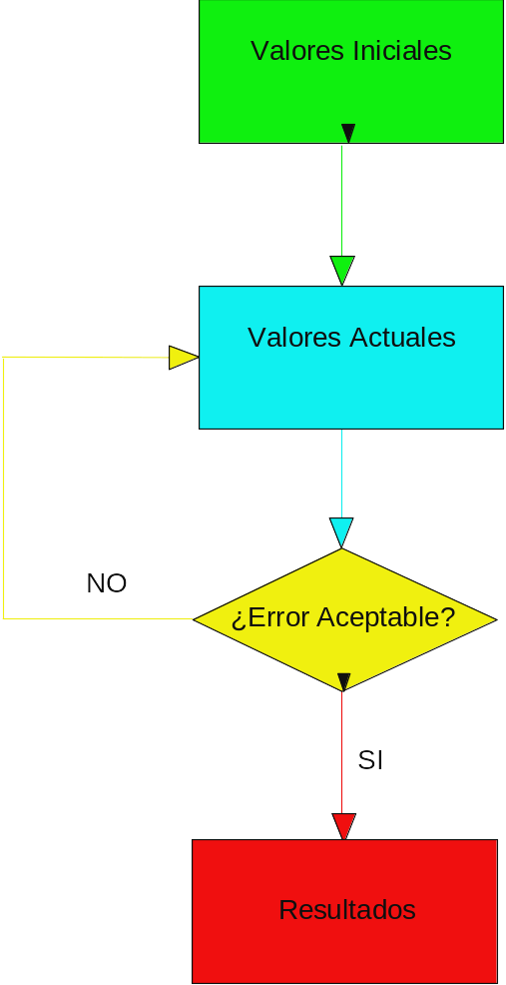
Entorno de Desarrollo para el Tratamiento Integral del Diseño y Programación de Diagramas de Flujo
Autor: José María Arranz Santamaría
Tutor: Ángel García Beltrán

Slide 3
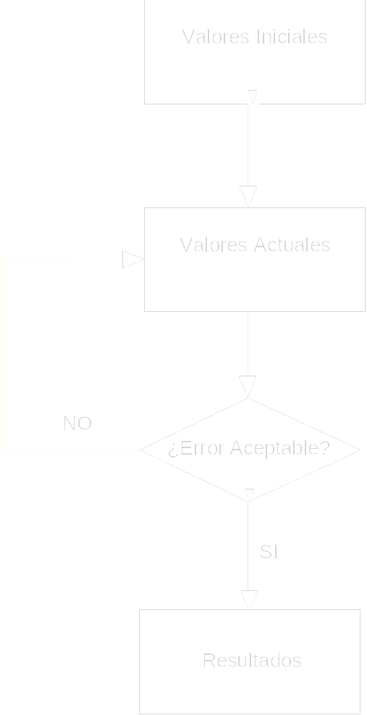
Índice
1. Justificación del Proyecto
2. Finalidad del Proyecto
3. Características
4. Herramientas
5. Diagrama de Clases
6. Técnicas de Programación
7. Conclusiones
8. Posibles mejoras y futuros desarrollos

Slide 4
Justificación del Proyecto
La automatización de los procesos de trabajo es una necesidad presente en cualquier ámbito profesional
La gran mayoría de los procesos se pueden expresar como algoritmos secuenciales
Las soluciones informáticas habituales (Entrada-Proceso-Salida) son insuficientes, poco transparentes y poco flexibles cuando el proceso interno oculto es complejo
El diagrama de flujo es la forma más intuitiva de representar un algoritmo

Slide 5
Justificación del Proyecto (II)
El diagrama de flujo es la mejor presentación e interfase informática de un proceso secuencial, cuando :
  El usuario tiene un profundo conocimiento sobre el proceso y necesita seguir, controlar e intervenir en su evolución
  El proceso es una representación abstracta de la realidad no definitivamente establecido, sujeto a pruebas y cambios
  El conjunto de operaciones (el proceso mismo) es tan importante de analizar como los propios resultados
  El diagrama de flujo es la mejor forma de explicar el algoritmo, sobre todo con fines educativos
Las soluciones a medida tienen un alto coste de tiempo, esfuerzo de desarrollo y escasa reutilización del código

Slide 6
Finalidad del Proyecto
Desarrollar un conjunto de herramientas, que faciliten la implementación informática de algoritmos secuenciales, representados como diagramas de flujo, en sus diferentes etapas
  Diseño del diagrama
  Programación del comportamiento
  Ejecución del algoritmo
Integrador de Diagramas de Flujo (IDF)

Slide 7
Características
Programa informático gráfico de 32 bits con interfase gráfica de ventanas, para los sistemas Windows 95 y NT 4.0
Diseño de diagramas de flujo con herramientas gráficas
Permite estructura piramidal de diagramas
Herramientas de generación de código C++ para el diseño de componentes de diagrama (bloques y conectores)
Conjunto de clases estándar para la implementación del comportamiento de los componentes
Carga dinámica de módulos DLL de librerías de componentes reutilizables

Slide 8
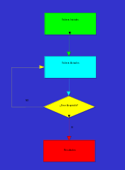
Características
(II)
Ejecución del algoritmo
  Manual: con control de la evolución del flujo
  Automática: con seguimiento automático del algoritmo
Guardado en ficheros del diseño gráfico y el estado de ejecución
Integración en el diagrama de objetos OLE de otras aplicaciones, y acceso a ellos con OLE Automation
Exportación de diagramas como objetos OLE a otras aplicaciones
Formato de ficheros de importación y exportación de diagramas

Slide 9
Herramientas Empleadas
Metodología Programación orientada a objetos OMT (Object Modeling Technique)
Plataforma Windows NT 4.0
Entorno Visual C++ 5.0
Control de versiones Visual SourceSafe

Slide 10
Diagrama de Clases OMT
CDiagBase
CBaseDoc
CProyView
CDiag
CDiagDis
CProyDoc
CDiagDisDoc
CMainView
CDiagView
CBloque
CMainDoc
CBloqueDLL
CBloqueDiag
CRetroAno
CBloqueDLLDis
CBloqueDiagDis
CRetroAnoDis

Slide 11
Técnicas de Programación
Control flexible de ventanas de Windows
Programa principal: un DLL que enlaza explícitamente otros DLLs (comp. Diagramas)
Llamadas bidireccionales de métodos entre DLLs
Programación distribuida entre los módulos DLL: distribución de tareas, gestión remota de punteros, intercambio de handles del S.O.
Detección e intercambio seguro de objetos entre bloques en dos DLLs diferentes con autoenlazado estándar variable a variable del objeto

Slide 12
Técnicas de Programación
(II)
Uso de macros que definen código a medida
Generación automática de código ejecutable con información del código fuente por macros y objetos globales
Adaptación del formato Windows Profile a un esquema de objetos para exportación/importación
Serialización de objetos como método de copia y lectura a y desde el portapapeles

Slide 13
Conclusiones
Conveniente conjugar técnicas de programación gráfica tipo CASE con el respaldo de lenguajes de programación compilados Herramientas generadoras de código
La programación de componentes compilados reutilizables es un paradigma actual de la programación (ActiveX, JavaBeans, N. Plug-In etc.) Extensión de las aplicaciones
La programación distribuida y la distribución de objetos Menor dependencia de versiones compiladores y plataformas

Slide 14
Posibles mejoras y futuros desarrollos
Librerías de componentes accesibles desde Internet: servidor de librerías
Usar nuevas tecnologías de distribución de objetos: CORBA o DCOM
Definir un estándar de librerías de componentes en UNIX
Mejorar las herramientas de generación de código: gestión de variables en las clases

